Slide 1

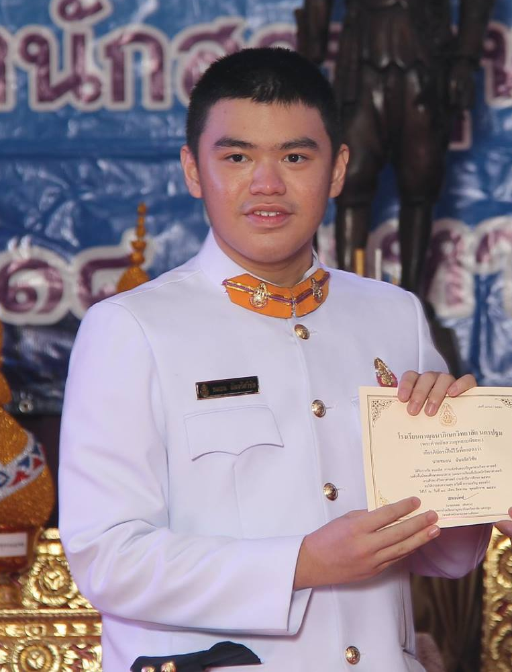
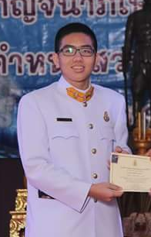

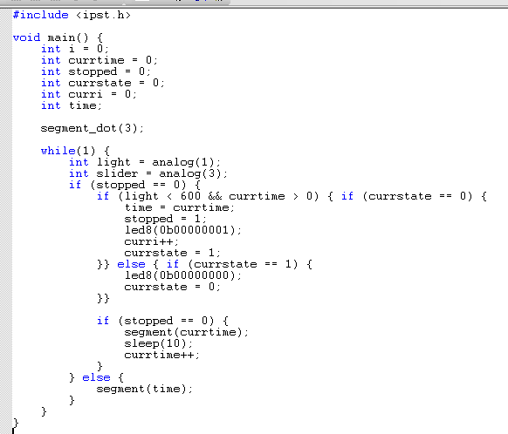
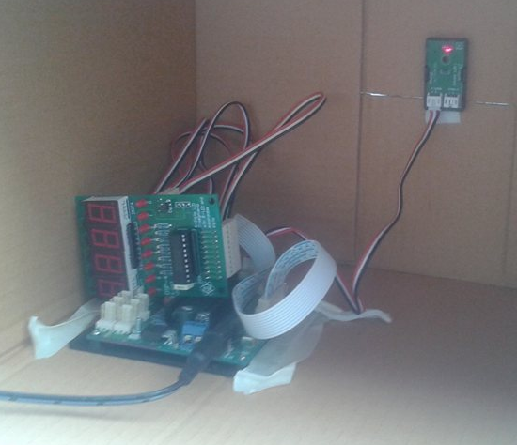
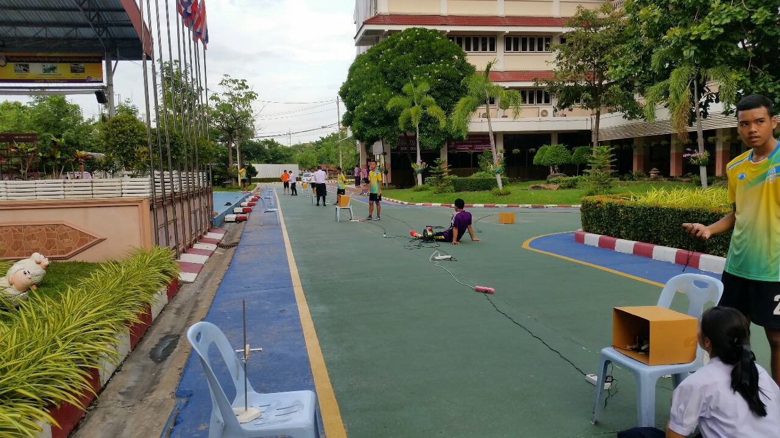
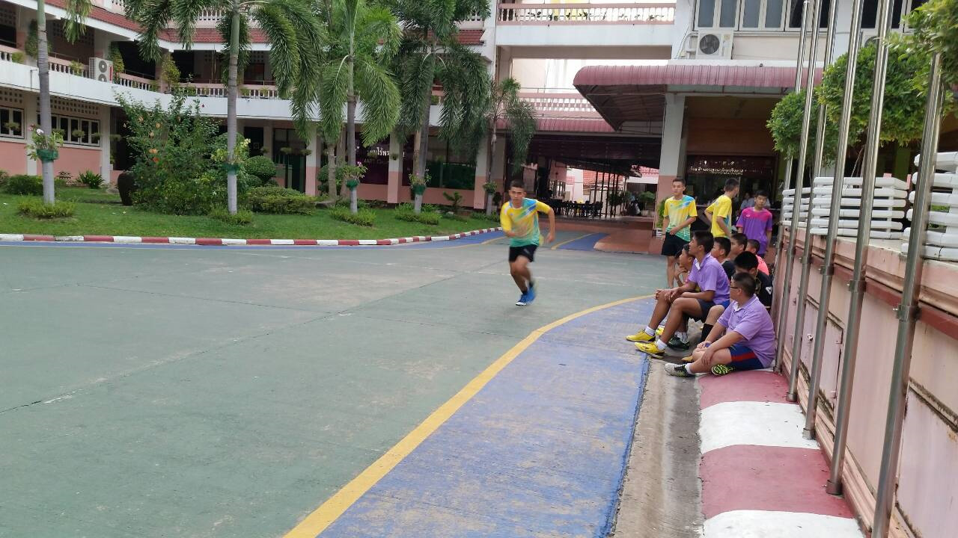
การออกแบบและสร้างเครื่องวิเคราะห์ความเร็วในการวิ่ง
(SPEED ANALYSER)
บทคัดย่อ
ขอบเขตของการศึกษา
จากการที่ได้เรียนวิชา พ31101 และได้รับการทดสอบสมรรถภาพทางการซึ่งมีด้านที่เกี่ยวพันกันสองด้าน ได้แก่ ด้านทักษะและด้านสุขภาพ โดยกลุ่มผู้วิจัยนั้นมีความสนใจเกี่ยวกับด้านทักษะ คือความแข็งแรงและความอดทนของกล้ามเนื้อซึ่งทดสอบด้วยการวิ่ง ซึ่งการวิ่งในช่วงแรกนั้นจะออกตัวด้วยอัตราเร่ง ในการวิ่งค่าความเร็วที่ได้ของแต่ละคนในแต่ละช่วงจะต่างกัน แต่ว่าผู้จับเวลา
แต่ละคนนั้นใช้นาฬิกาดิจิตอลจับเวลาด้วยมือกดปุ่ม ซึ่งในแต่ละครั้งหรือผู้จับเวลาที่ไม่ใช่คนเดียวกันจับเวลา การจับเวลาจะไม่มีความแม่นยำ การจัดทำวิจัยนี้จึงมีวัตถุประสงค์ที่จะออกแบบและสร้างเครื่องวิเคราะห์ความเร็วในการวิ่ง (Speed Analyser) เพื่อศึกษาประสิทธิภาพการทำงานของเครื่องวิเคราะห์ความเร็วในการวิ่ง ศึกษาสมรรถภาพทางกายที่สัมพันธ์กับทักษะด้านความเร็วในการวิ่งระยะทาง 50 เมตร ใน 4 ช่วงระยะทาง คือ ตั้งแต่จุดเริ่มต้นถึงระยะทาง 15 เมตร (ระยะที่ 1) ระยะที่ 15 – 30 เมตร (ระยะที่ 2) ระยะที่ 30 – 40 เมตร (ระยะที่ 3) และ ระยะที่ 40 – 50 เมตร (ระยะที่ 4) ทุกระยะ 15 , 15 , 10 และ 10 เมตร ตามลำดับ และจัดทำโปรแกรมการเสริมสร้างสมรรถภาพทางกายที่สัมพันธ์กับทักษะด้านความเร็วในการวิ่งระยะทาง 50 เมตร ซึ่งได้ผลการทดลองว่าเครื่องวิเคราะห์เวลา (Speed Analyser) สามารถใช้งานได้จริงและค่าความคลาดเคลื่อนของเครื่อง Speed Analyser และนาฬิกาจับเวลาในระยะทาง 0 - 15 เมตร , 15 - 30 เมตร , 30 – 40 เมตร และ 40 – 50 เมตร อยู่ที่ 0.74%, 1.51%, 1.49% และ 0.79% ตามลำดับ และผู้เข้ารับการทดสอบมีสมรรถภาพที่สัมพันธ์กับทักษะด้านความเร็วที่แตกต่างกันอย่างเห็นได้ชัด โดยที่ในช่วง 0 – 15 เมตร มีความเร็วเฉลี่ย 5.82 m/s ในช่วง 15 – 30 เมตร มีความเร็วเฉลี่ย 5.82 m/s ในช่วง 15 – 30 เมตร มีความเร็วเฉลี่ย 6.67 m/s ในช่วง 30 – 40 เมตร มีความเร็วเฉลี่ย 6.98 m/s ในช่วง 40 – 50 เมตร มีความเร็วเฉลี่ย 7.13 m/s และสามารถนำความเร็วเฉลี่ยในการวิ่งมาจัดทำโปรแกรมการเสริมสร้างสมรรถภาพทางกายที่สัมพันธ์กับทักษะด้านความเร็วในการวิ่งระยะทาง 50 เมตร ได้
ศึกษาสมรรถภาพทางกายที่สัมพันธ์กับทักษะด้านความเร็วในการวิ่งระยะทาง 50 เมตร ใน 4 ช่วงระยะทาง คือ ตั้งแต่จุดเริ่มต้นถึงระยะทาง 15 เมตร , ระยะที่ 15 – 30 เมตร , ระยะที่ 30 – 40 เมตร และระยะที่ 40 – 50 เมตร
ศึกษาโปรแกรมการเสริมสร้างสมรรถภาพทางกายที่สัมพันธ์กับทักษะด้านความเร็วในการวิ่งระยะทาง 50 เมตร
ผู้เข้าทดสอบในการวิ่งเป็นนักเรียนชายชั้นมัธยมศึกษาปีที่ 4 – 6 จำนวน 10 คน ที่มีอายุระหว่าง 16 – 18 ปี ปีการศึกษา 2559 โรงเรียนกาญจนาภิเษกวิทยาลัย นครปฐม (พระตำหนักสวนกุหลาบมัธยม)
นายชมธน ฉันจรัสวิชัย ม.5/1 เลขที่ 3
นายศุภกร จุฑารัตนพงศ์ ม.5/1 เลขที่ 9
สมมติฐาน
นางสาวนภัสสร อรรคแก้ว ม.5/1 เลขที่ 16
เครื่องวิเคราะห์ความเร็วในการวิ่ง (Speed Analyser) สามารถทำงานได้อย่างมีประสิทธิภาพทำให้ทราบความเร็วในการวิ่งระยะทาง 50 เมตร ใน 4 ช่วงระยะทาง คือ ตั้งแต่จุดเริ่มต้นถึงระยะทาง 15 เมตร (ระยะที่ 1) ระยะที่ 15 – 30 เมตร (ระยะที่ 2) ระยะที่ 30 – 40 เมตร (ระยะที่ 3) และระยะที่ 40 – 50 เมตร (ระยะที่ 4) ทุกระยะ 15 , 15 , 10 และ 10 เมตร ตามลำดับ และสามารถนำผลการทดสอบไปจัดทำโปรแกรมการเสริมสร้างสมรรถภาพทางกายที่สัมพันธ์กับทักษะด้านความเร็วในการวิ่งระยะทาง 50 เมตร ได้
ขั้นตอนการดำเนินงาน
ออกแบบและสร้างเครื่องวิเคราะห์ความเร็วในการวิ่ง (Speed Analyser)
ศึกษาและหาประสิทธิภาพในการทำงานของเครื่องวิเคราะห์ความเร็วในการวิ่ง (Speed Analyser)
ศึกษาสมรรถภาพทางกายที่สัมพันธ์กับทักษะด้านความเร็วในการวิ่งระยะทาง 50 เมตร ทุกระยะ 15 , 30 , 40 และ 50 เมตร
จัดทำโปรแกรมการเสริมสร้างสมรรถภาพทางกายที่สัมพันธ์กับทักษะด้านความเร็วในการวิ่งระยะทาง 50 เมตร
ผลการศึกษา
ภาพประกอบการดำเนินงาน
ผู้เข้ารับการทดสอบคนที่ | ความเร็วในช่วงระยะทางต่างๆ (m/s)
 | ระยะที่ 1 0 – 15 เมตร | ระยะที่ 2 15 – 30 เมตร | ระยะที่ 3 30 – 40 เมตร | ระยะที่ 4 40 – 50 เมตร
1. | 5.93 | 6.93 | 7.29 | 7.06
2. | 5.24 | 6.17 | 6.48 | 6.78
3. | 6.49 | 6.96 | 7.31 | 7.54
4. | 6.55 | 7.16 | 7.56 | 7.55
5. | 5.68 | 6.56 | 6.77 | 6.88
6. | 5.43 | 6.47 | 6.66 | 6.91
7. | 5.34 | 6.19 | 6.50 | 6.68
8. | 5.62 | 6.68 | 7.01 | 7.22
9. | 5.45 | 6.67 | 7.01 | 7.19
10. | 6.41 | 6.86 | 7.23 | 7.47
ค่าเฉลี่ย | 5.82 | 6.67 | 6.98 | 7.13
วัตถุประสงค์การศึกษา
ช่วงระยะทางในการวิ่ง (m) | เวลา (s) |  |  | ค่าความคลาดเคลื่อน (%)
 | นาฬิกา ดิจิตอล (s) | เครื่อง Speed Analyser (s) | ผลต่าง (s)
0 - 15 | 2.58 | 2.60 | 0.02 | 0.74
15 - 30 | 4.58 | 4.51 | 0.07 | 1.51
30 - 40 | 5.83 | 5.74 | 0.09 | 1.49
40 - 50 | 7.08 | 7.03 | 0.06 | 0.79
1. เพื่อออกแบบและสร้างเครื่องวิเคราะห์ความเร็วในการวิ่ง (Speed Analyser)
2. เพื่อศึกษาประสิทธิภาพการทำงานของเครื่องวิเคราะห์ความเร็วในการวิ่ง (Speed Analyser)
3. เพื่อศึกษาสมรรถภาพทางกายที่สัมพันธ์กับทักษะด้านความเร็วในการวิ่งระยะทาง 50 เมตร ใน 4 ช่วงระยะทาง คือ ตั้งแต่จุดเริ่มต้นถึงระยะทาง 15 เมตร (ระยะที่ 1) ระยะที่ 15 – 30 เมตร (ระยะที่2) ระยะที่ 30 – 40 เมตร (ระยะที่ 3) และ ระยะที่ 40 – 50 เมตร (ระยะที่ 4 ) ทุกระยะ 15 , 15 , 10 และ 10 เมตร ตามลำดับ
4. เพื่อจัดทำโปรแกรมการเสริมสร้างสมรรถภาพทางกายที่สัมพันธ์กับทักษะด้านความเร็วในการวิ่งระยะทาง 50 เมตร
สรุปผลการศึกษา
สามารถออกแบบและสร้างเครื่องวิเคราะห์ความเร็วในการวิ่ง (Speed Analyser) ได้สำเร็จ
เครื่องวิเคราะห์ความเร็วในการวิ่ง (Speed Analyser) เป็นเครื่องที่มีประสิทธิภาพ
ผู้เข้ารับการทดสอบมีสมรรถภาพที่สัมพันธ์กับทักษะด้านความเร็วที่แตกต่างกันอย่างเห็นได้ชัด โดยที่ในช่วง 0 – 15 เมตร มีความเร็วเฉลี่ย 5.82 m/s ในช่วง 15 – 30 เมตร มีความเร็วเฉลี่ย 5.82 m/s ในช่วง 15 – 30 เมตร มีความเร็วเฉลี่ย 6.67 m/s ในช่วง 30 – 40 เมตร มีความเร็วเฉลี่ย 6.98 m/s ในช่วง 40 – 50 เมตร มีความเร็วเฉลี่ย 7.13 m/s
สามารถนำความเร็วเฉลี่ยในการวิ่งมาจัดทำโปรแกรมการเสริมสร้างสมรรถภาพทางกายที่สัมพันธ์กับทักษะด้านความเร็วในการวิ่งระยะทาง 50 เมตร ได้
ตัวแปรที่ศึกษา
ตัวแปรต้น : เครื่อง Speed Analyser
ตัวแปรตาม :
1. ความสามารถในการทำงานของเครื่อง Speed Analyser
2. ผลการทดสอบความเร็วในการวิ่งระยะทาง 50 เมตร ใน 4 ช่วงระยะทาง
3. โปรแกรมการเสริมสร้างสมรรถภาพทางกาย
ตัวแปรควบคุม :
ระยะทางในการวิ่ง , อายุของผู้ทดลองวิ่ง

